Slide 1
Kundereise og kundeinnsikt
[Sted, dato]

Slide 2
Markedsgrunnlag, potensial og konkurranse
Samtale i plenum:
Hvordan er konkurransesituasjonen?
Hva er deres styrker og svakheter i forhold til konkurrentene deres?
Hva kan dere påvirke?
Hvorfor skal potensielle kunder velge din forretning?
Hvor begynner kundereisen?
Hvilken kontakt har dere med kunden før, underveis og etter?
Er dere markedsorienterte?
Notes:
Fint å starte med disse diskusjonene som en oppvarming til å forstå hvorfor det er viktig å ha fokus på kundereisen – og kundens opplevelse av butikken.

Slide 3
«You start with the customer experience and work backwards to the technology.» – Steve Jobs
Det handler om å være i kundens sko på heltid, for å finne ut hva kundene gjør på daglig basis, før de har produktet i hendene.
Basert på trender i samfunnet fant Jobs ut fremtidens brukerbehov.
Jobs var i stand til å forstå reisen kundene til Apple tok, til de faktisk kjøpte selskapets produkter.
Kundens behov skal være utgangspunktet for både utviklingsarbeid, leveranse og kommunikasjon.
Notes:
Det er i prinsippet ganske enkelt. Han skapte et kart over kundereisen. Det er mulig Jobs hadde et annet navn på analysen og at analysen foregikk inne i hodet hans, men teori, design og resultatene er de samme.

Slide 4
Hvem er kunden?

Slide 5
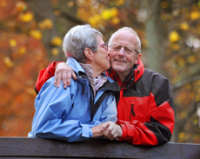
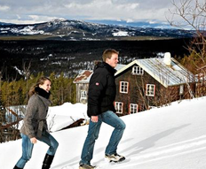
Ulike kunder – ulike behov
Notes:
En kunde er ikke lik alle andre kunder. Vi har forskjellige behov, forventninger og vurderinger av opplevelser. Ingen er like.
En syklist er heller ikke en syklist lik alle andre, noen driver med tursykling, noen med terrengsykling, noen med landeveissykling og noen er downhillsyklister. Har disse samme behov? Neppe.

Slide 6
Funksjonelle, sosiale og emosjonelle behov
Funksjonelle behov:
Sosiale behov:
Emosjonelle behov:
Man trenger en praktisk løsning på et problem.
For eksempel: Man spiser mat for å ikke være sulten og for å få energi.
Man ønsker å vise andre hva man er opptatt av, eller uttrykke en form for status.
For eksempel: Man kjøper et bestemt produkt for å vise at man er opptatt av for eksempel sunnhet, lokale råvarer eller kvalitet.
Vi har ulike følelser som er viktige for oss, for eksempel knyttet identitet og tilhørighet.
For eksempel: Man handler hos den lokale kjøpmannen for å støtte bygda.

Slide 7
Brukerkarakterer hjelper oss å forstå de ulike kundene våre
Brukerkarakter: Tenk gjennom alt personen opplever i forhold til innkjøp av matvarer, samt det å handle lokalt.
Hva plager denne forbrukeren?
Hva skaper bryderi og irritasjon?
Hva kan vi gjøre for å fjerne bryderi og irritasjon?
Hva gleder denne forbrukeren? Hva skaper nytelse og opplevelse?
Hva kan vi gjøre for å skape mer nytelse og opplevelse?

Slide 8
Kathrine og Erik – hytteeiere
Brukerkarakter
Kathrine og Erik har hytte like ved Stølsvatnet – en av de nye hyttene til over fem millioner som har alle bekvemmeligheter. De prøver å reise dit så ofte de kan og har ofte med seg venner. Når de er der vil de kose seg litt ekstra og lage noe godt å spise og drikke, men de vil ikke bruke så lang tid på å lage mat, fordi de vil være ute og gå på tur i fjellene.
Kathrine og Erik bor i en stor leilighet på Majorstua i Oslo. Begge har lederjobber og har ofte lange arbeidsuker. Skal de dra på hytta, prøver de i hvert fall å reise fra jobben kl. 16. I Oslo gjør de stort sett alle matvareinnkjøp på Meny på Majorstua, men når de skal på hytta blir det sjelden tid til å stoppe der.
Ekteparet har to tenåringssønner som gjerne blir med på hytta, spesielt i vinterhalvåret når de kan stå på ski og snøbrett.

Slide 9
Inger og Per – pensjonister
Brukerkarakter
Inger (65) og Per (67) har nylig blitt pensjonister. Begge har bodd på bygda hele sitt liv og kjenner de fleste, og som pensjonister føler de at det sosiale nettverket deres er enda viktigere enn før.
Ekteparet ser frem til pensjonisttilværelsen. Nå kan de kose seg litt ekstra og ta et glass vin til maten på en mandag, hvis de skulle ønske det. Men samtidig er det viktig at de beholder helsa i mange år fremover. De går turer eller sykler nesten hver dag, og de tilbringer gjerne noen dager i fjellet på en DNT-hytte.
Per synes det er fint å kunne la bilen stå og heller ta med en ryggsekk og spasere ned til bygda når han skal handle. Da treffer han gjerne noen kjente på veien samtidig som han får god trim.

Slide 10
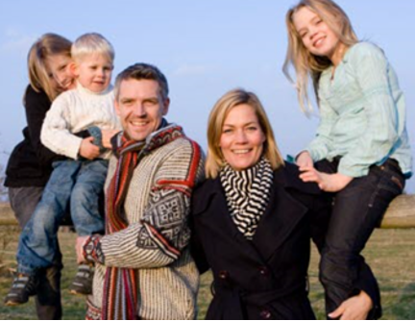
Familien Granerud
Brukerkarakter
Familien Granerud består av mamma og pappa – Linn og Jonas – og de tre barna Silje (14), Emma (8) og Håkon (4). Begge foreldrene har fulltidsjobber i hjembygda og barna er aktive både med sport og musikkskole. Linn og Jonas prioriterer tid med barna og hele familien tar gjerne en lang sykkeltur på søndagene.
Linn prøver å gjøre storinnkjøp en gang i uken for å spare tid. De bor ikke så langt fra Sverige, så det hender at familien tar en handletur dit. Likevel blir det noe småhandling i løpet av uka, men da skal det helst passe inn i en travel hverdag.

Slide 11
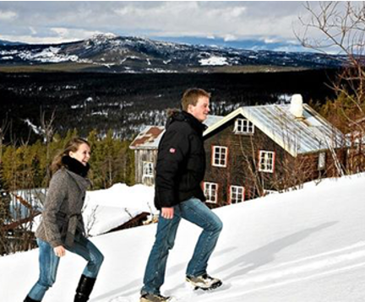
Anders – småbruker’n fra by’n
Brukerkarakter
Anders bor egentlig i en liten leilighet på Tjuvholmen i Oslo og jobber som systemutvikler i et stort IT-selskap. Han kan ofte jobbe fra hjemmekontor, så derfor har han kjøpt seg et lite småbruk hvor han ofte er en uke av gangen.
Anders driver selvfølgelig ikke som småbruker, men han har en liten kjøkkenhage hvor han dyrker urter og noen grønnsaker. Han er friluftsinteressert og opptatt av å ta vare på miljøet. Han eier ikke bil i Oslo, men tar bussen eller leier en bil hos Nabobil.no når han skal dra til småbruket.
Anders er 29 år og singel, men dater en jente i Oslo. Det hender at hun tar fri noen dager og blir med Anders til småbruket.

Slide 12
Knut – lokalpatrioten
Brukerkarakter
Knut (46) er gift med Hanne (45). Begge er lokalpatrioter og opptatt av at bygda deres skal utvikle seg. Knut har overtatt slektsgården, men opplever at det også er nødvendig å skaffe seg inntekter på andre måter gjennom utleie av lager, snøbrøyting og salg av hyttetomter. Han ble for fire år siden valgt inn i kommunestyret for Senterpartiet. Hanne er vedlikeholdssjef i kommunen og bruker mye tid på frivillig arbeid.
Knut og Hanne har to barn som begge er studenter, en i Oslo og en i Trondheim. De er opptatt med sitt, men det er ekstra stas når barna kommer på besøk til hjembygda i feriene.

Slide 13
Kundereisen

Slide 14
Kundereisen
Hvilke negative og positive opplevelser skapes gjennom kundereisen?
Oppmerksomhet
Vurdering
Handel
Service
Lojalitet
Påvirkning
Annonser, skilt, plakater
Kampanjer
Samlingsplass
Omtale / munn til munn
Sosiale medier
Førsteinntrykk
Aktivt søk
Media
Åpningstider
Utvalg
Beliggenhet
Omtale
Parkering
Kampanjer/ tilbud
Inngangsparti/fasade
Tilleggstjeneste
Utforming / orden i butikk
Butikkstandard
Utvalg
Vertskap
Tips
Tilgjengelighet
Tilbud
Nyheter
Informasjon
Smittevern
Personalet
Selvbetjening
Øyekontakt
Hjelp
Møteplass / ryddig kaffekrok
Pakking og varelevering
Lokalsamfunns-entreprenør
Kunde-undersøkelser
Øyekontakt, smil og samtaler
Små overraskelser
Engasjerte ansatte
Tilbud
Oppfølging av tilbakemeldinger
Sosiale medier
Engasjement
Anbefalinger
Delinger
Oppfølging av kunde-undersøkelser og -ønsker
Historiefortelling

Slide 15
Oppgave
Hver kunde har et unikt behov – og unike forventninger og opplevelser knyttet til handel i din butikk. Hvilke kunder har din butikk?
Hytteeierne Kathrine og Erik?
Familien Granerud?
Pensjonistene Inger og Per?
Lokalpatrioten Knut?
Småbruker’n fra by’n, Anders?
Noen helt andre?

Slide 16
Oppmerksomhet
Hvor starter kundereisen?
Sulten / tomt kjøleskap?
Planlegger hyttetur?
Ukeplanlegging/storinnkjøp?
Samfunnsbevissthet/bærekraft?
Lokalpatriotisme?
Gammel vane?
Tilbudsjakt?
Underholdning/opplevelse?
Hvor ble kunden (ikke) fornøyd sist? Hvorfor?
Impuls
Ny kunde
Kjent kunde
Plan/søk

Slide 17
Vurdering
Hvor og hvordan skal din butikk være til stede
for at nye kunder skal oppdage deg
hvis de handler på impuls?
hvis de planlegger handleturen sin?
for at kjente kunder skal komme tilbake
på impuls?
som stamkunder?
Impuls
Ny kunde
Kjent kunde
Plan/søk
Notes:
Refleksjon i plenum

Slide 18
Vurdering
Faktorer som påvirker vurderingen før kunden velger din butikk:
tidligere erfaring
omdømme
synlighet og beliggenhet
parkeringsplass og ladestasjon
fasade og uteområde
kampanjer og tilbud
utvalg og tilgjengelighet
møteplass
service
Notes:
Spørsmål å ta stilling til, og som påvirker vurderingen før kunden velger din butikk

Slide 19
Vurdering
Refleksjonsoppgave
Reflekter over følgende:
Hva vet du om hvorfor kundene dine velger akkurat din butikk?
Hva vet du om de som velger den bort?
Hvordan kan du finne ut mer om dette?

Slide 20
Har du behov for mer kundeinnsikt?
Kundeundersøkelser
Fokusgruppe-intervjuer
Kundeuttalelser i kontakt med kunder
Observasjon Kundemøter
Sekundærdata (bransjeblader, trender osv.)
Dialog med kollegaer, samarbeidspartnere, o.l.

Slide 21
Hvorfor skaffe mer kundeinnsikt?
Behovet i markedet er helt avgjørende for din suksess.
På en eller annen måte må du finne ut om de potensielle kundene er interessert i produktet/tjenesten du har tenkt å tilby.
Innsikt reduserer risikoen for negative overraskelser.
Innsikt bidrar til at du finner ut hvilke kanaler du kan nå kundene dine i.
Notes:
"Undersøke eller kontrollere?"

Slide 22
Markedsundersøkelsens tre hovedoppgaver
En markedsundersøkelse skal
beskrive kunder, konkurrenter, kanaler og struktur
forklare behov, kjøpsmotiv og funksjonsmåter
forutsi utvikling, vekst, potensielle kunder, endringer og forbedringer
Notes:
Husk at det er viktig å søke negativ informasjon – det er lettere å korrigere kursen nå enn senere i prosessen.
Ikke søk bare etter informasjon som bekrefter ditt «drømmebilde».

Slide 23
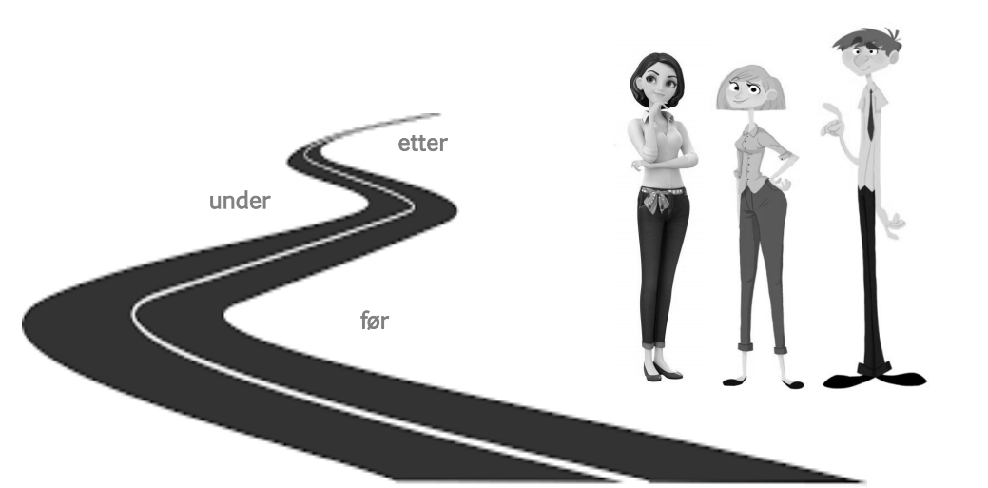
Kundereisen og kundeinnsikt
Ved å undersøke markedet nærmere får du bedre grunnlag til å utarbeide dine kunders kundereise. Dermed blir det også lettere å målrette egen markedsstrategi, utvikle produkter som treffer behov i markedet, og å innrette markedsarbeid slik at det treffer og fører til salg, på en enklere og billigere måte.
Arbeid med kundereise og kundeinnsikt er et kontinuerlig arbeid.
Digitale kanaler både forenkler og kompliserer arbeidet.

Slide 24
Strategisk vurdering av mulige markeder og produkter
Nåværende
Produkter
Nye
I dag
Nåværende
1
2
Markeder
3
4
Nye
Høy tallverdi = høy usikkerhet

Slide 25
Er prioriteringene våre i harmoni med kundenes behov?
Leverandør
Relasjons-
orientert
Partnerskap
Utnyttet
Relasjons-
orientert
Transaksjons-
orientert
Kunde
Ingen handel
Laveste pris vinner
Transaksjons-
orientert
Notes:
En relasjonsorientert kunde vil normalt vektlegge gode produkter, høy service og utvikling av langsiktige leverandør-relasjoner. Motsatt vil en typisk transaksjonskunde fokusere på pris, og gjerne foreta skifte av leverandør i denne hensikt.
Basert på en slik kundeinndeling, og en tilsvarende vurdering av leverandør-bedriften (vi) kan markedsmulighetene illustreres på følgende måte:
Leverandør (Vi )
Kunde
Transaksjons-
orientert
Relasjons-
orientert
Transaksjons-
orientert
Relasjons-
orientert
“Ingen handel”
“Laveste pris vinner”
“Partnerskap”
“Utnyttet”
Som det går fram av denne figuren er det viktig å skille mellom kunder med høy og lav grad av relasjonsintensitet, og også definere vår egen bedrift etter samme akse.
Dersom vi definerer oss som en relasjonsorientert leverandør vil vi derfor ha de beste forutsetninger overfor ”likesinnede” kundegrupper, og i lys av dette kunne utvikle langsiktige kundeforhold (”partnerskap”). Overfor transaksjonsorienterte kunder vil vi derimot stå i fare for å bli økonomisk utnyttet, da vi ikke får betalt for de tilleggstjenester vi legger inn i våre leveranser.
Dersom vår bedrift har en transaksjonsorientert plattform vil vi være konkurransedyktig i et transaksjonsorientert marked, men miste kunder (ingen handel) overfor relasjonsorienterte og serviceinnstilte kunder.

Slide 26
Produktet – leveransen vår – verdi for kunde Hva er det?
En vare eller en tjeneste, eller en kombinasjon.
Kundens opplevelse av behovsdekning.
Vårt «verdiløfte» som gir kunden «trygghet for tilfredshet».
Kjerneproduktet kan krydres med viktige merverdier for kunden, som design, service, distribusjon eller støtteprodukter – skapt med kundeforståelse og nytenkning.
Merverdier
Kjerne

Slide 27
Det utvidede produkt – verdiforslag med taktiske knagger
Prøve- leveranser
Tilgjenge- lighet
Dør-
åpnende
Totalkunde-
skapende
Service
Finansiering
Reserve- deler
Universitet/ forskning
Pris
Emballasje
Kjerne-
produkt
Rådgivings- støtte
Nøkkel- kunder
Utdannelse
Logo
Status
Påvirkende instanser
Kunde- nærhet
Vare- merker
Produkt-
utvikling i samarbeid med kunder
Personlig service
Image-
skapende
Lojalitets-
skapende

Slide 28
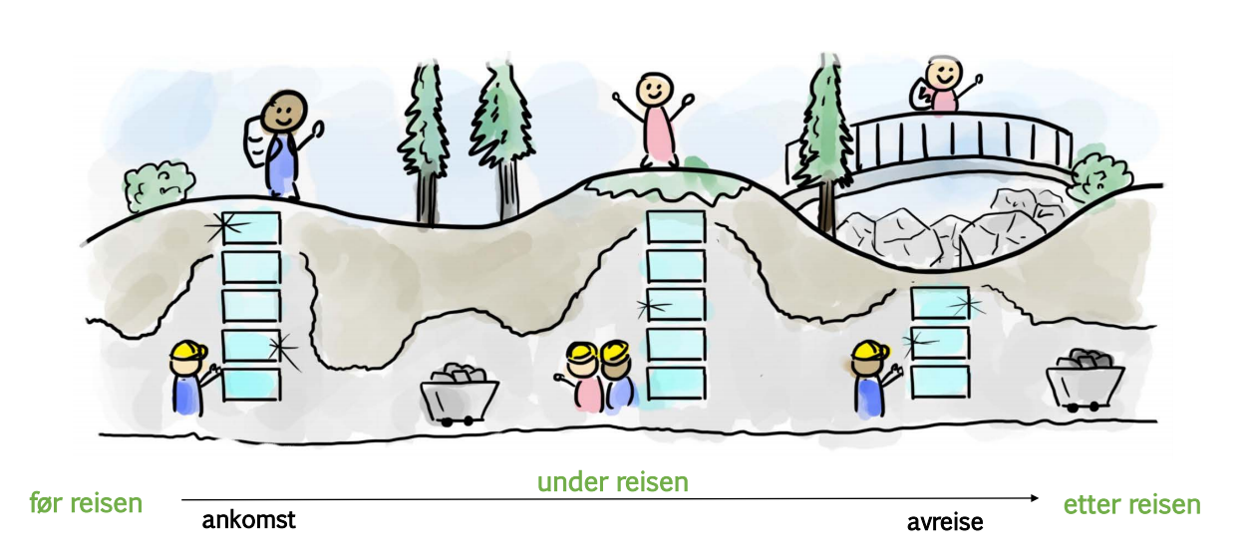
Hjemmeoppgave – kundereise
Lag dine kunders kundereise. Husk at hver kunde kan ha sin egen kundereise (ulik opplevelse og ulike preferanser).
Beskriv aktiviteter som skjer gjennom kundereisen, og avdekk svake områder som kan forbedres.
Tenk på mulige løsninger som kan forbedre de svake områdene.

Slide 29
Kundereisen
Oppmerk-somhet
Vurdering
Handel
Service
Lojalitet
Påvirkning

Slide 30
Spørsmål?

